Slide 1
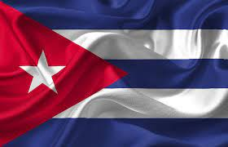
KOYBA Αντζελίνα, Μαριλένα ΣΤ2

Slide 2
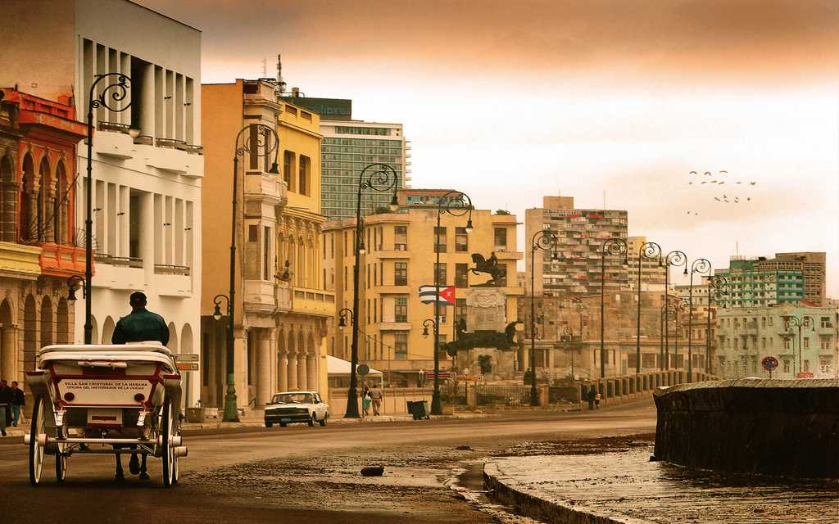
ΒΑΣΙΚΕΣ ΠΛΗΡΟΦΟΡΙΕΣ
Η Αβάνα είναι η μεγαλύτερη πόλη και η πρωτεύουσα. Άλλες σημαντικές πόλεις είναι το Σαντιάγο ντε Κούβα και το Καμαγουέι. Μικρότερες γνωστές πόλεις είναι το Μπαρακόα, το Τρινιδάδ και το Μπαγιάμο.

Slide 3
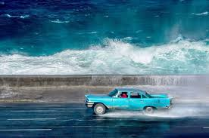
ΚΛΙΜΑ
Το κλίμα είναι τροπικό, αν και έχει ανέμους. Σε γενικές γραμμές, από τον Νοέμβριο μέχρι τον Απρίλιο είναι η ξηρή εποχή, και από τον Μάιο μέχρι τον Οκτώβριο η πιο βροχερή εποχή. Η μέση θερμοκρασία είναι 21 °C τον Ιανουάριο και 27 °C τον Ιούλιο. Η Κούβα πλήττεται από καταιγίδες, οι οποίες είναι πιο συχνές τον Σεπτέμβριο και τον Οκτώβριο.

Slide 4
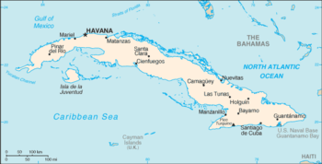
ΓΕΩΓΡΑΦΙΑ
Η Κούβα είναι ένα αρχιπέλαγος νησιών που βρίσκονται στην Καραϊβική Θάλασσα. Το κύριο νησί είναι η Κούβα, το οποίο περιβάλλεται από τέσσερις κύριες συστάδες νησιών. Ο πληθυσμός της Κούβας είναι 11,33 εκατομμύρια (2019) Η πρωτεύουσά της είναι η
ΑΒΑΝΑ.

Slide 5
ΙΣΤΟΡΙΑ,ΠΟΛΙΤΙΣΜΟΣ
Η καταγεγραμμένη ιστορία της Κούβας ξεκινάει στις 24 Οκτωβρίου 1492, όταν ο Χριστόφορος Κολόμβος εντόπισε το νησί. Το νησί κατά την προκολομβιανή εποχή κατοικούνταν από ιθαγενείς φυλές, γνωστές ως Ταΐνο και Σιμπονέι. Οι Ταΐνο ήταν γεωργοί και οι Σιμπονέι κυνηγοί-τροφοσυλλέκτες. Το όνομα Κούβα προέρχεται από την λέξη των Ταΐνο cubanacán που σημαίνει «κεντρικός τόπος»
Ένα σημαντικό στοιχείο στην κουλτούρα της Κούβας είναι το γεγονός ότι είχε επιδράσεις από διάφορους πολιτισμούς, κυρίως από την Ισπανία και την Αφρική. Το νόμισμα της Κούβας είναι το πέσο.

Slide 6
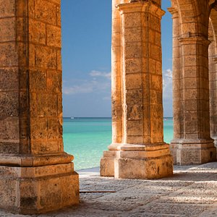
ΑΞΙΟΘΕΑΤΑ
ΒΑΡΝΤΕΡΟ
ΑΒΑΝΑ
CAYO COCO
ΚΑΓΙΟ ΣΑΝΤΟ ΜΑΡΙΑ

Slide 7
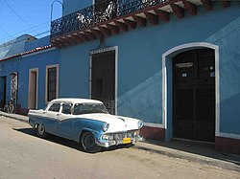
ΓΛΩΣΣΑ, ΕΚΤΑΣΗ
Η επίσημη γλώσσα της Κούβας είναι τα Ισπανικά. Η έκταση της Κούβας είναι 109.884 km.

Slide 8
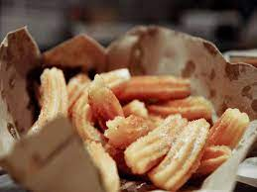
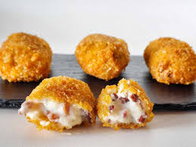
ΚΟΥΖΙΝΑ
ΤΣΟΥΡΟΣ
ΚΡΟΚΕΤΕΣ ΜΕ ΤΥΡΙ

Slide 9
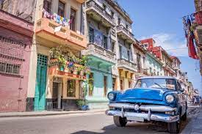

Slide 10
ΠΗΓΕΣ ΝΟ 1
https://el.wikipedia.org/wiki/%CE%9A%CE%BF%CF%8D%CE%B2%CE%B1
https://www.google.com/search?q=%CF%86%CE%B1%CE%B3%CE%B7%CF%84%CE%AC+%CE%BA%CE%BF%CF%8D%CE%B2%CE%B1%CF%82&safe=strict&client=firefox-b-d&source=lnms&tbm=isch&sa=X&ved=2ahUKEwiuh--d9oTxAhV5gf0HHRwoDlAQ_AUoAXoECAEQAw&biw=1366&bih=626

Slide 11
ΠΗΓΕΣ ΝΟ 2
https://www.tripadvisor.com.gr/Tourism-g147270-Cuba-Vacations.html
https://www.google.com/search?q=%CE%9A%CE%9F%CE%8E%CE%92%CE%91&safe=strict&client=firefox-b-d&source=lnms&tbm=isch&sa=X&ved=2ahUKEwjD1Pvl94TxAhUPsaQKHfK3AaMQ_AUoAXoECAEQAw&biw=1366&bih=626#imgrc=7PZiftWz7rW0jM

